Slide 1
Умножение на 2 2класс

Slide 2
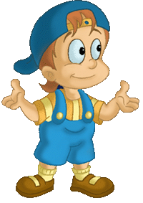
Какой фигуры
не хватает?
?

Slide 3
45 + 15
88 - 40
69 + 1
69 - 40
76 - 50
17 + 50
25 + 14
36 + 23
29 48 39 60 70 59 67 26
Молодцы!

Slide 4
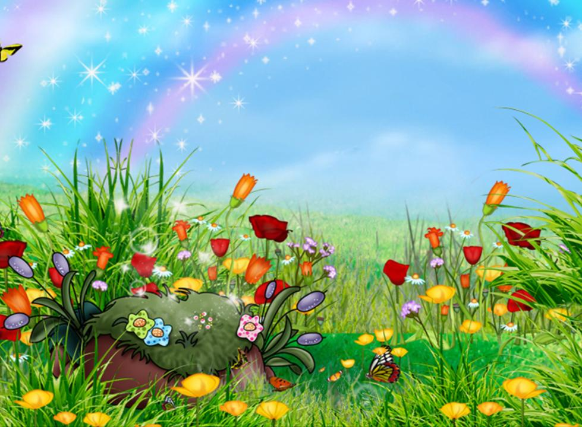
Гусеница-растеряша
2
12
10
14
16
4
6
8
18

Slide 5
2 + 2 + 2 + 2 + 2
2+2=
2+2+2=
2+2+2+2=
2+2+2+2+2=
2·2=
4
4
2·3=
6
6
8
2·4=
8
10
2·5=
10

Slide 6
2· 2=4
2· 3=6
2· 4=8
2· 5=10
2 ·2=
4
3 ·2=
6
4 ·2=
8
5 ·2=
10

Slide 7
Решите задачу
В одном пакете 2 кг муки.
2 · 3
Сколько муки в трёх таких пакетах?
2 · 5
Сколько муки в пяти таких пакетах?
10: 2
Сколько пакетов потребуется для 10 кг муки?

Slide 8
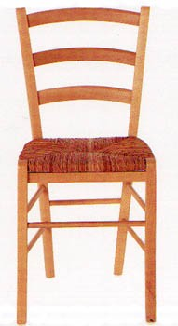
12с.
18с.
?с.
54с.

Slide 9
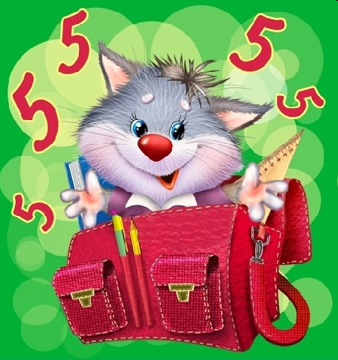
МОЛОДЦЫ!

